Slide 1
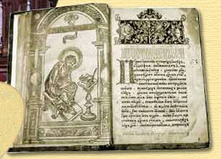
Устный журнал,
посвященный Дню Православной книги и
Дню славянской письменности и культуры
От глиняной таблички к печатной страничке

Slide 2
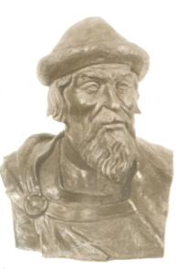
ЯРОСЛАВ МУДРЫЙ «ПОХВАЛА КНИГАМ»
Велика ведь бывает польза от учения книжного… это ведь реки, напояющие Вселенную, это источники мудрости; в книгах ведь неизмеримая глубина; ими мы в печали утешаемся; они – узда воздержания. Велика есть мудрость. Если прилежно поищешь в книгах мудрости, то найдешь великую пользу душе своей…
(Из «Повести временных лет»)

Slide 3
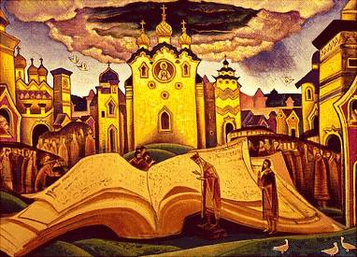
Ум, как ручей, высыхает и старится, если ты выпустишь книгу из рук. В.Боков
Книга - маленькое окошко,
через него весь мир видно.
Испокон века книга растит человека.
Книги не говорят, а правду сказывают.
Книги читать – не в ладушки играть.
Кто знает аз да буки, тому и книги в руки.
Книга мала, а ума придала.

Slide 4
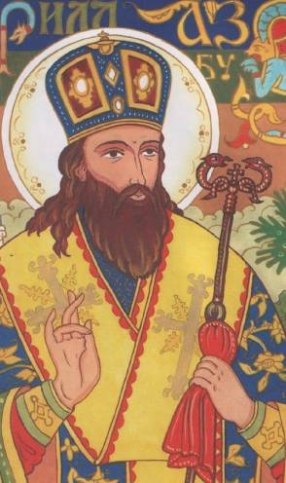
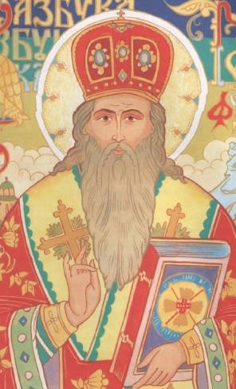
КИРИЛЛ И МЕФОДИЙ – ВЕЛИКИЕ СЛАВЯНСКИЕ ПРОСВЕТИТЕЛИ
Создатели славянской азбуки братья Кирилл (827-869) (в миру Константин) и Мефодий (815-885) происходили из византийского города Солуни (ныне Солоники в Северной Греции), где проживало многочисленное славянское население.

Slide 5
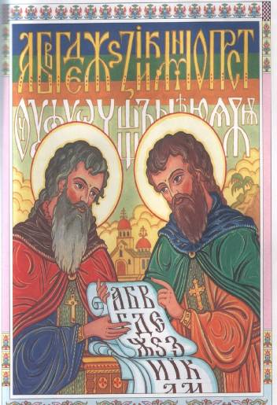
Крещение Руси 988 года стало началом
древнерусской книжности
Воссиял свет разума и над государством Русским. Во времена славного князя Владимира принял русский народ православную веру. И пришли на Русь учителя из Болгарии. Были они учениками учеников Кирилла и Мефодия
Все знания христианского мира стали доступны русскому человеку. И каждый, кто учился славянской грамоте, хранил в памяти имена первых учителей Кирилла и брата его Мефодия.
От нас им тоже вечная память и низкий поклон

Slide 6
К - како Л - люди М - мыслит Н - наш О - он П - покой Р - рцы С - слово Т- твердо У - ук
Славянская азбука
Ф - ферт Ц - цы Ч - червь Ш - ша Ъ - ер ЬI - еры Ь – ерь Ю - ю
Я – я
Y - ижица
А - аз
Б - буки
В - веди
Г- глаголь
Д - добро
Е - есть
Ж –живете
З – зело
И - иже

Slide 7
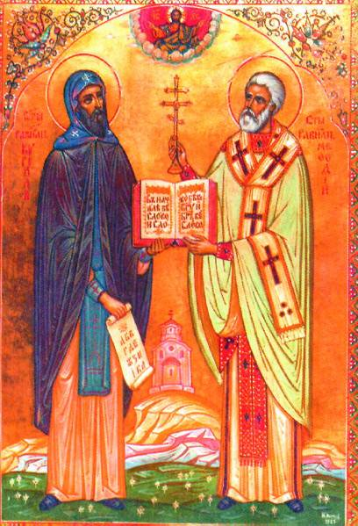
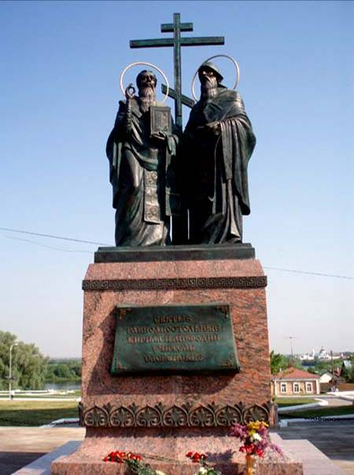

Slide 8
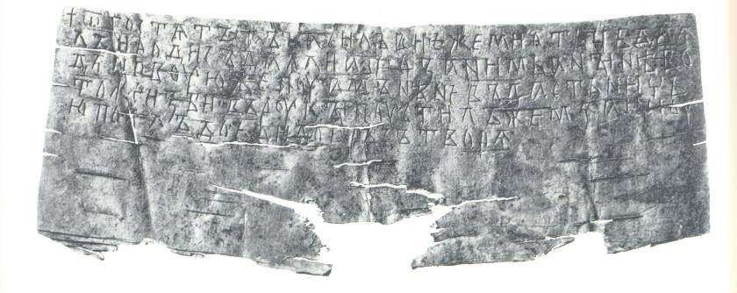
Берестяные грамоты. (начало 12 века)

Slide 9
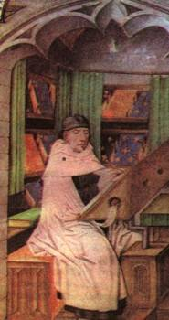
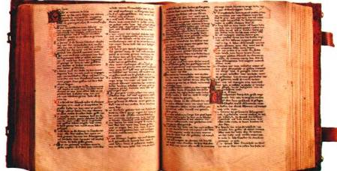
При монастырях появились мастерские по переписке книг. На создание 1 книги уходило около года, над ней трудилось много людей: переписчики и художники,- выполняя свою часть: текст, инициалы, заставки, миниатюры.
Поэтому книги представляли огромную ценность.
Остромирово евангелие было переписано за 7 месяцев (с октября 1056 г. по май 1057 г.). В книге 294 листка, значит переписывалось около 1,5 листков в день.

Slide 10
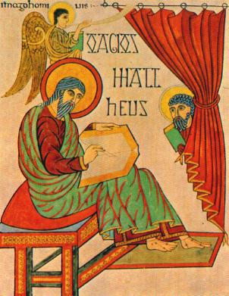
Основными произведениями литературы были Евангелия и Жития святых, летописи.
В Житиях рассказывалось о подвигах святых во имя бога и звучали призывы о милосердии и любви к людям.
В летописях излагались события «по летам». Создавались они монахами

Slide 11
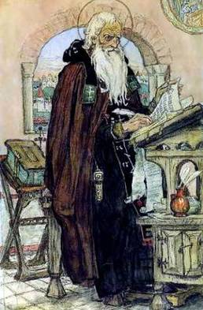
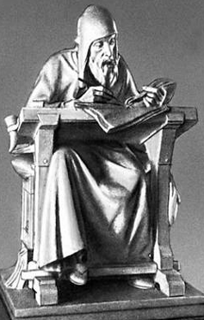
Летописцы
Никон - монах Киево-Печерской лавры, в 1073 году составил летопись
Нестор - монах Киево-Печерской лавры, в 1113 году составил «Повесть временных лет»;
Сильвестр - монах Выдубецкого монастыря, переписал «Повесть временных лет» в том виде, в котором она дошла до нас.

Slide 12
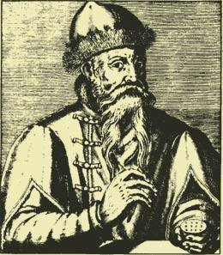
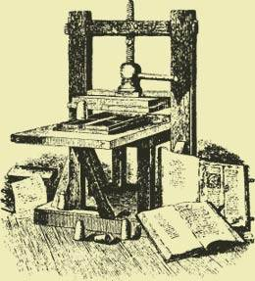
Книгопечатание
В XV веке Иоганн Гуттенберг изобрел печатный станок. С тех пор книги в Европе стали печатать.
Иоганн Гуттенберг.
С гравюры XVII в.
Реконструкция печатного станка Иоганна Гуттенберга

Slide 13
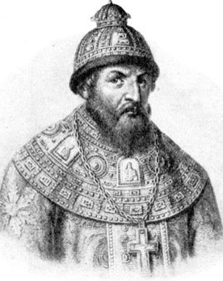
Книгопечатание на Руси
Книгопечатание на Руси появилось при Иване Грозном, который повелел организовать Государев Печатный двор для книжного дела на Руси.
Свою работу печатный двор начал в 1563 году, возглавлял его дьякон церкви Николы Гостунского в Московском Кремле
Иван Федоров.
Иван Грозный. Реконструкция.

Slide 14
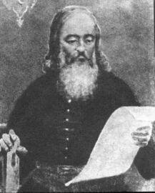
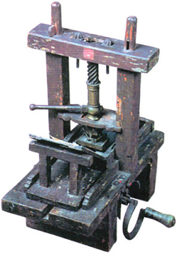
Первопечатник Иван Федоров
Русский первопечатник Иван Фёдоров родился около 1510 года. Обучался в университете г. Кракова, хорошо разбирался в книгах, знал древнегреческий язык и латынь, в 1532 году получил степень бакалавра.
Был столяром, маляром, резчиком, переплетчиком, поэтому сам строил печатные станки, отливал формы для букв, набирал и правил текст.

Slide 15
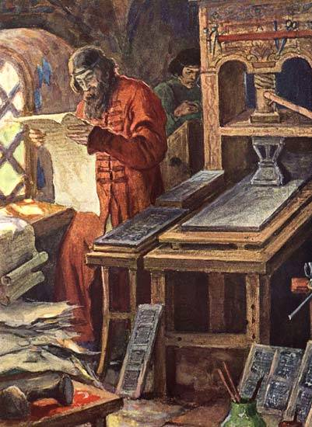
19 апреля 1563 года Иван Фёдоров, по царскому веленью, открыл в Москве первую на Руси "печатню", то есть типографию, над устроением которой работал вместе с Петром Мстиславичем 10 лет
Иван Фёдоров ("Первопечатник") Моравов А. В.

Slide 16
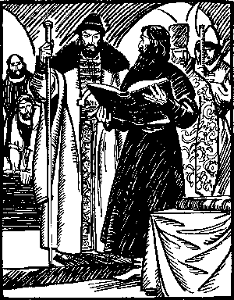
Первая печатная книга на Руси
Первая печатная книга на русском языке увидела свет в марте 1564 года. Она называлась "Деяния и Послания Апостолов", хотя чаще говорят просто "Апостол".
Иван Фёдоров и его помощник Пётр Мстиславец работали над этой книгой почти год!
Сам Иван Грозный посетил типографию Фёдорова и остался доволен.
Иван Фёдоров и Иван Грозный.
С рисунка А.Базилевича.

Slide 17
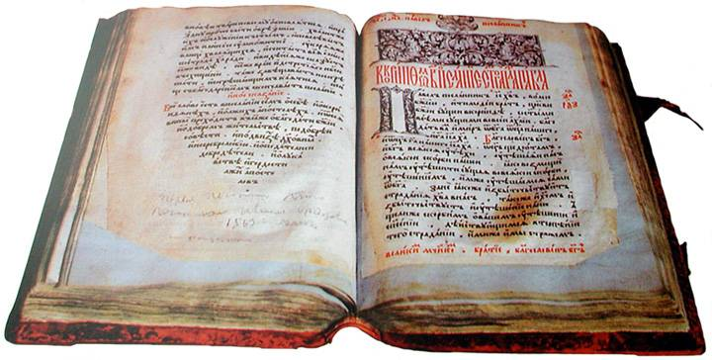
Первая книга Московского печатного двора – Апостол, 1564 г
Это был довольно пухлый том церковного содержания. Печатники хотели, чтобы книга была похожа на старые рукописные книги.

Slide 18
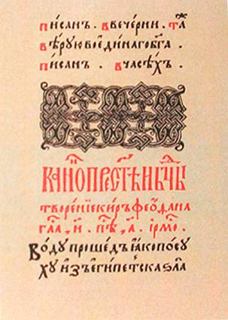
Вторая книга И.Федорова – «Часовник»
К изданию следующей книги «Часовник», сборника молитв, первопечатник Иван Фёдоров с помощником Пётром Мстиславцем приступили
7 августа 1565 года, на ее изготовление ушло уже всего 2 месяца.
По этой книге на Руси долгое время детей учили чтению.
К сожалению, эта книга оказалась последней книгой, выпущенной Фёдоровым в России.
Страница «Часовника» 1565 г.,

Slide 19
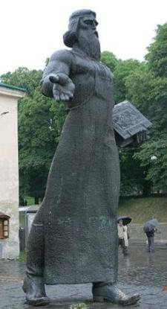
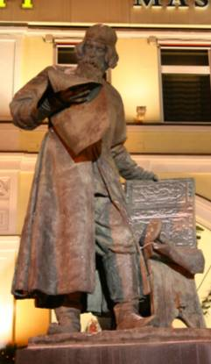
Памятник Ивану Фёдорову
Львов
скульпторы
В. Борисенко и В. Подольский архитектор А. Консулов,
Москва
скульптор С. М. Волнухин, архитектурное оформление И. П. Мошкова, 1909.

Slide 20
Викторина «Знатоки истории русской книги»
1.В каком городе родились братья Кирилл и Мефодий?
Солуни
2. Как называлась первая буква азбуки?
Аз
3.Составьте слово из букв славянского алфавита: КАКО-НАШ-ИЖЕ-ГЛАГОЛЬ-АЗ
Книга
4. Как называется древнейшая русская летопись?
«Повести временных лет»
5. Кто написал «Похвалу книгам»?
Ярослав Мудрый
6. Какой царь повелел поставить Печатный двор в Москве?
Иван Грозный
7. Как звали помощника И.Федорова?
Петр Мстиславец
8. Когда была выпущена первая печатная книга?
14 марта 1564 года
9. Как назывались книги, выпущенные И.Федоровым в Москве?
«Апостол» и «Часовник»
10.Где поставлены памятники И.Федорову?
В Москве и Львове

